Slide 1
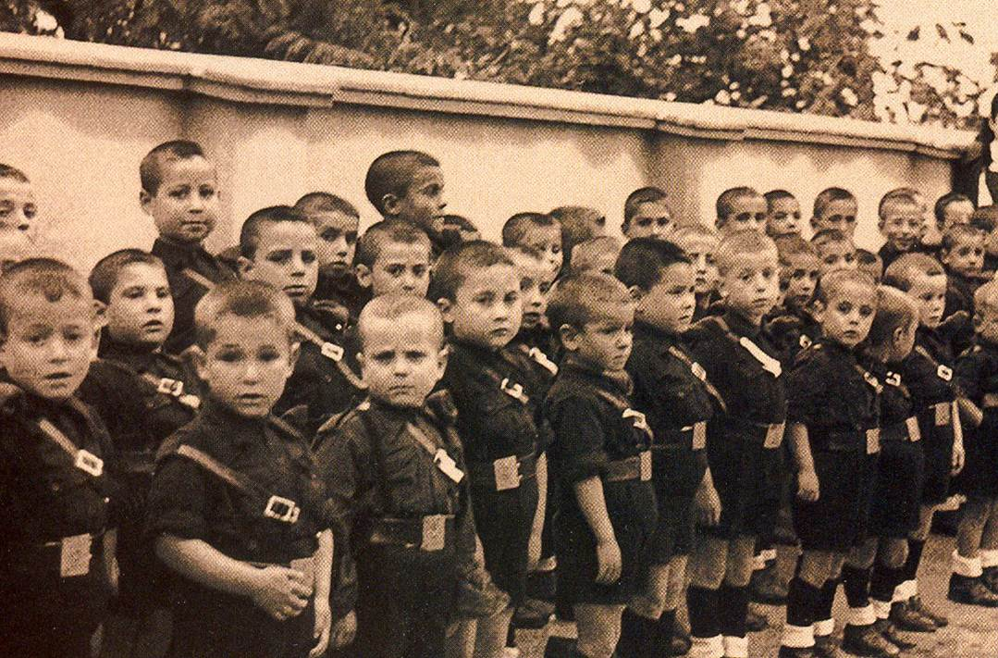
TERCER REICH. SEGUNDO QUIZ

Slide 2
PREGUNTA 1
UNO DE LOS SIGUIENTES ACONTECMIENTOS NO TIENE NADA QUE VER CON EL SURGIMIENTO DEL FASCISMO EN ITALIA:
LA PRIMERA GUERRA MUNDIAL.
EL TRATADO DE VERSALLES.
LA CREACIÓN DE LA SOCIEDAD DE NACIONES.

Slide 3
PREGUNTA 2
EL FASCISMO PUDO SURGIR EN ITALIA DEBIDO A:
EL PELIGRO INMINENTE QUE REPRESENTABA AUSTRIA Y UNA POSIBLE ANEXIÓN CON ALEMANIA.
EL PAPEL AMENAZANTE DE LAS POTENCIAS OCCIDENTALES HACIA EL REY VÍCTOR MANUEL III.
LA SITUACIÓN POLÍTICA, ECONÓMICA Y SOCIAL POR LA QUE ATRAVESABA EL PAÍS EN LOS INICIOS DE LA DÉCADA DE 1920.

Slide 4
PREGUNTA 3
LA POLÍTICA ECONÓMICA ADOPTADA POR EL FASCISMO EN ITALIA FUE:
CAPITALISTA. LOS GRANDES INDUSTRIALES SE VIERON ENORMEMENTE BENEFICIADOS PRODUCIENDO LOS ARTÍCULOS QUE ELLOS DECIDIERAN.
SOCIALISTA. HUBO EXPROPIACIONES DE TIERRAS PARA CONGRACIARSE CON LOS CAMPESINOS Y SE CREARON SINDICATOS ESTATALES DE GRAN PODER.
CORPORATIVISTA. LA EMPRESA PRIVADA SE PUSO A ÓRDENES DEL RÉGIMEN, ESPECIALMENTE EN LA PRODUCCIÓN DE ARTÍCULOS MILITARES.

Slide 5
PREGUNTA 4
LA LEY ROCCO DE 1926 ESTABA RELACIONADA CON:
LA ORGANIZACIÓN DE LA INDUSTRIA ARMAMENTISTA, DESTINADA A LA CONQUISTA DE NUEVAS COLONIAS EN ÁFRICA.
LA UNIFICACIÓN DE LOS SINDICATOS EN UN SOLO ENTE QUE AGRUPARA A TODOS LOS TRABAJADORES ITALIANOS.
UN PROGRAMA DE BIENESTAR DEL PUEBLO.

Slide 6
PREGUNTA 5
EL ASOCIACIONISMO FUE:
UNA INICIATIVA DE LAS EMPRESAS PRIVADAS ITALIANAS PARA PREVENIR LA APARICIÓN DEL COMUNISMO DENTRO DE SUS TRABAJADORES.
UN MOVIMIENTO OPOSITOR AL RÉGIMEN FASCISTA, DURAMENTE REPRIMIDO POR LA POLICÍA POLÍTICA.
EL AGRUPAMIENTO DE NIÑOS Y JÓVENES PARA ENCAMINARLOS DENTRO DEL PENSAMIENTO FASCISTA Y MILITARISTA.

